Slide 1

第十七章 欧姆定律
第4节 电阻的测量
（第1课时）

Slide 2
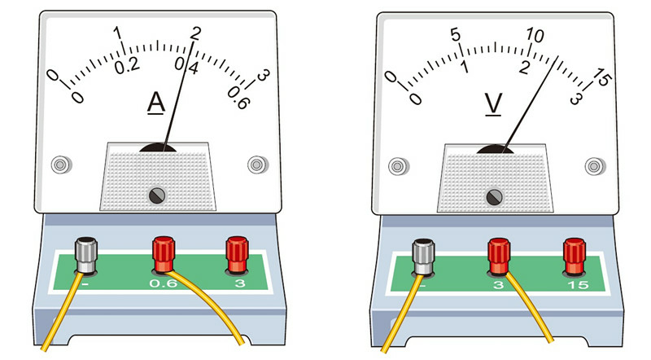

Slide 3
一、伏安法测电阻
1．实验目的：
用电压表和电流表间接测电阻。
2．实验原理：
3．实验器材：
  （1）测量工具：电压表、电流表；
  （2）其它：电源、开关、待测定值电阻、滑动变阻器、导线。

Slide 4
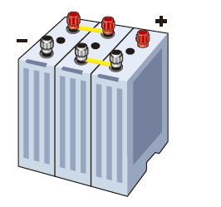
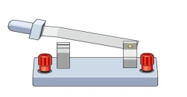
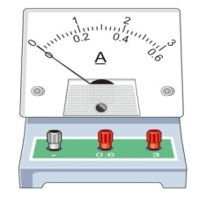

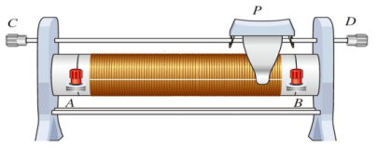
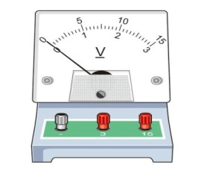
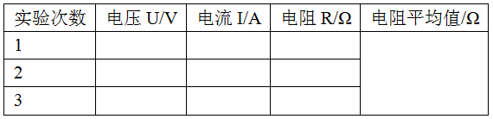
4．实验设计：

Slide 5
5．实验步骤：
（1）开关断开，滑动变阻器“一上一下”接入电路，滑片调到阻值最大处，按电路图连接实物。
（2）试触，两表选择合适量程。大致是电流表在0~0.6A，电压表在0~3V。
（3）闭合开关，调节滑动变阻器的滑片至适当位置，滑片向电流变大的方向移动，读数并记录数据，计算出电阻值。
（4）依照以上方法，改变滑动变阻器阻值，再做两次实验，并计算电阻平均值。
（5）断开开关，整理仪器。

Slide 6
6．得出结论：
定值电阻的大小为10Ω。
7．交流反馈：
（1）多次测量定值电阻阻值，目的是多次测量求平均值，以减小误差。

Slide 7
（2）滑动变阻器作用：
①改变定值电阻的两端电压和电路中的电流（主要）；
②多次测量，求平均值，减小误差（主要） ；
③保护电路。
（3）当电压表的量程小于灯泡的额定电压时，应该怎么操作？
答：应把电压表并联在滑动变阻器两端，由电源电压减去电压表示数判断得出灯泡的实际电压。

Slide 8
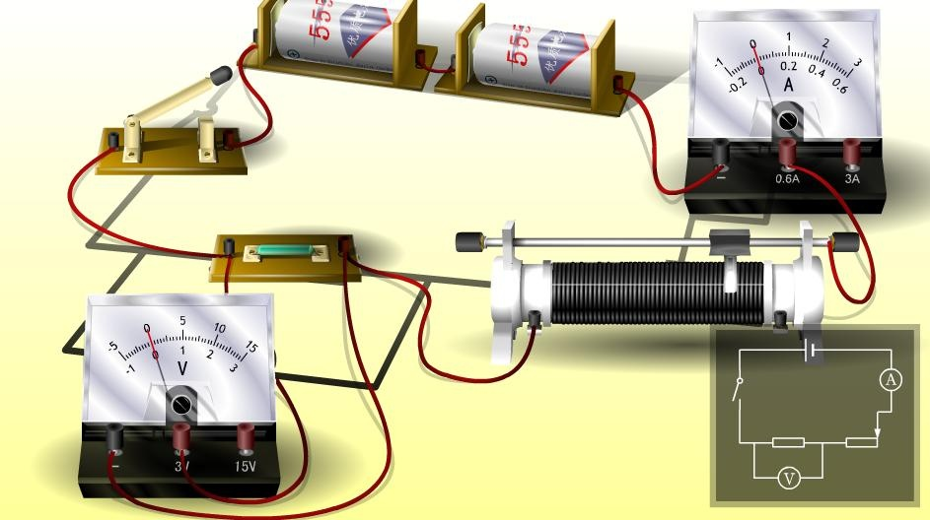

Slide 9
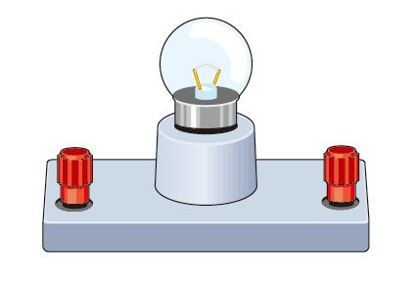

Slide 10
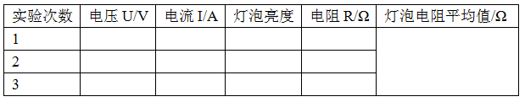
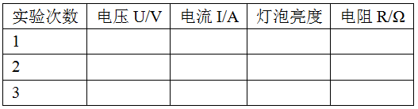
二、伏安法测小灯泡的电阻
1．伏安法测小灯泡电阻时为什么不要计算电阻的平均值，不能设置有电阻平均值一栏？
答：灯丝电阻随温度升高而增大，计算小灯泡电阻的平均值没有意义。

Slide 11
2．伏安法测小灯泡电阻时多次测量目的是什么？为什么？
答：避免偶然性，得到普遍适用规律。
原因是灯丝电阻随温度升高而增大，计算小灯泡电阻的平均值没有意义。
3．伏安法测小灯泡电阻时滑动变阻器作用是什么？
答：（1）改变灯泡两端电压和电路中的电流（主要）；
（2）多次测量，寻找电流随电压变化规律
（主要）；
（3）保护电路。

Slide 12
4．下面的电流随电压变化图像属于灯泡的是哪一个？为什么？
答：右图。因为灯丝电阻随温度升高而增大。

Slide 13
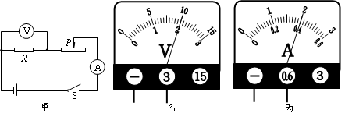
课堂练习
例1 小英按图甲所示的电路图连接实验电路，测量电阻R 的阻值。闭合开关 S，调节滑动变阻器的滑片P 后，观察到电压表和电流表的示数分别如图乙、丙所示，则电流表的示数为 A，电阻R的阻值为 Ω。
答案：0.4；5

Slide 14
课堂练习
某同学用伏安法测小灯泡的电阻，下表为记录的实验数据，从中你发现了什么？说明原因。
电压U/V | 1 | 2 | 3
电流I/A | 0.22 | 0.30 | 0.34
电阻R/Ω | 4.55 | 6.67 | 8.82
答案：
发现：当灯两端电压越大，灯丝电阻越大。
原因：当灯两端电压越大，灯丝温度升高。

Slide 15
课堂练习
在“测量小灯泡的电阻”的实验中，某同学在连接电路时，不小心将电流表和电压表接错了位置，如图所示。闭合开关可能出现的现象是( )
A．电流表烧坏，电压表示数为0
B．小灯泡烧坏
C．电流表示数为0，电压表示数为电源电压值
D．电流表示数为0，电压表示数为0
答案：C
S
V
L
R
A

Slide 16
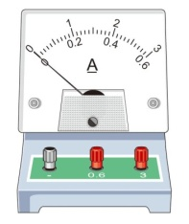
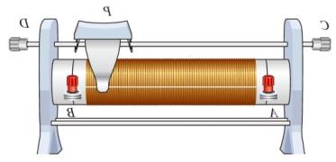
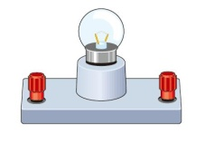
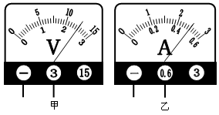
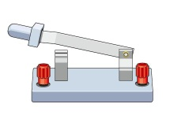
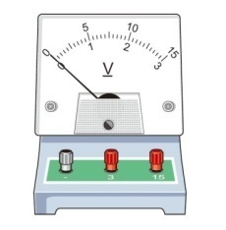
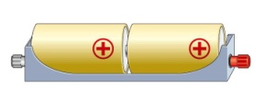
课堂练习
练一练
小东同学做“测量小灯泡电阻”的实验：
（1）请完成如图实验电路的连接；
（2）小东正确连接电路后闭合开关，调节滑动变阻器使电压表的示数为图（甲）所示，此时电流表的示数如图
（乙）所示，小灯泡的电阻是 Ω。
答案：5
c
d
a
b

Slide 17
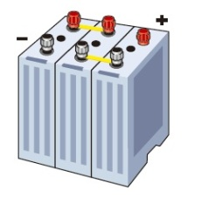
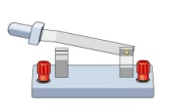

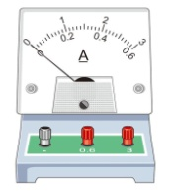

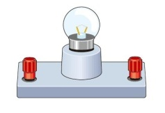
课堂练习
小东同学做测量灯泡电阻实验，连接电路后闭合开关，发现灯不亮，电流表无示数，电压表示数为电源电压。则故障原因可能有几种？请写出三种灯泡不亮的原因。
答案：
（1）电压表串联在电路中了；
（2）小灯泡断路；
（3）连接小灯泡两端的导线或接线柱断路。

